Slide 1



HuMSIRC szakmai gyakorlat elfogadtatása,
2012/13
Barta Gabriella
Local Exchange Officer – outgoings,
BOE, HuMSIRC

Slide 2




Slide 3

Tájékoztató a szakmai gyakorlatok külföldön való teljesítéséről
2012. március
www.semmelweis-egyetem.hu
ÁOK
  Dékáni Hivatal
    Oktatás
      Graduális képzés
        Szakmai gyakorlatok

Slide 4
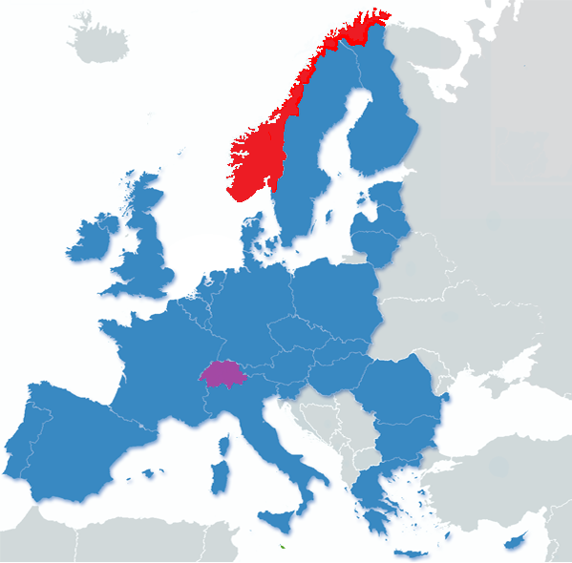
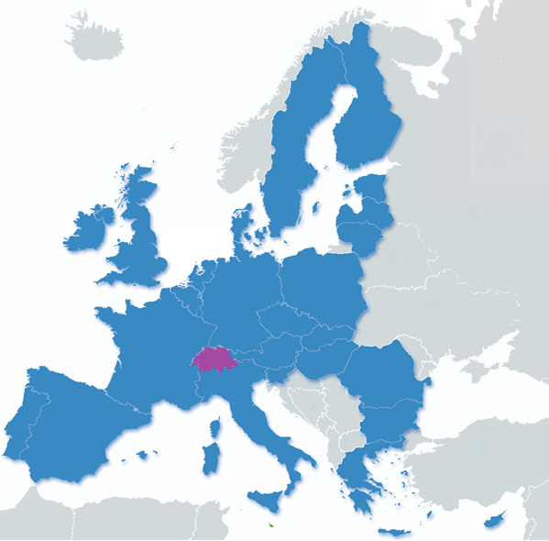
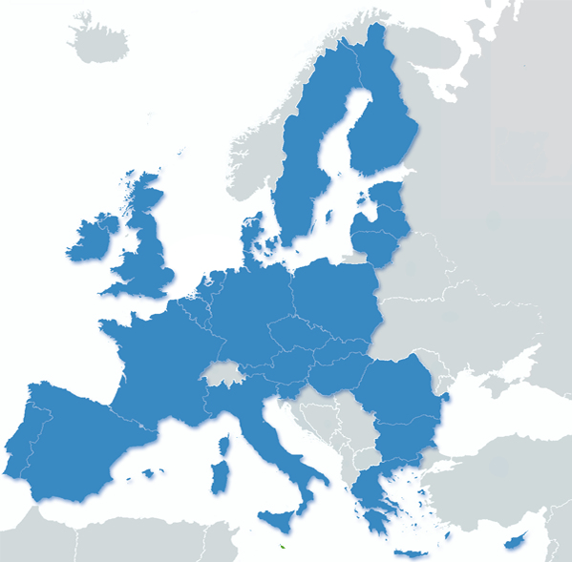
„Az Európai Unió államaiban (kiegészítve Svájccal és Norvégiával) az államilag akkreditált egyetemi klinikákon, illetve azok oktató kórházaiban eltöltött szakmai gyakorlat kerülhet elfogadásra, illetve elismerésre. Ennek jogi háttere, alapja az akkreditált intézetek diplomáinak kölcsönös elismerése.”

Slide 5
A gyakorlati képzés feltételei az EU-ban és az USA-ban
A kórház az EU / USA valamely, orvosképzést folytató egyeteme által akkreditált oktató kórháznak kell lennie, vagy pedig részt kell vennie valamely, EU által akkreditált egyetem orvostanhallgatóinak képzésében.
Az EU / USA fentiek szerinti képzőhelyén végzett oktatásnak összhangban kell lennie a MAB által az orvostanhallgatók klinikai gyakorlati évére elfogadott kompetencia listával.
A külföldi képzőhelynek értékelnie kell a hallgató teljesítményét, valamint az adott osztály vezetőjének aláírásával igazolnia kell a kompetencia listában részletezett feladatok teljesítését.

Slide 6


I. Milyen papírok kellenek?
ELŐZETESEN:
Akkreditációs nyilatkozat a fogadó intézménytől
Fogadólevél a fogadó intézménytől
Kérelem a hazai tanszékvezetőhöz és a Dékánhoz
+ Elvégzett gyakorlat igazolása utólag

Slide 7
I. Milyen papírok kellenek?
Akkreditációs nyilatkozat
+ kompetencia lista:
fogadó intézet igazolja, hogy megfelelő oktatást biztosít
University clinic
Teaching hospital

Slide 8
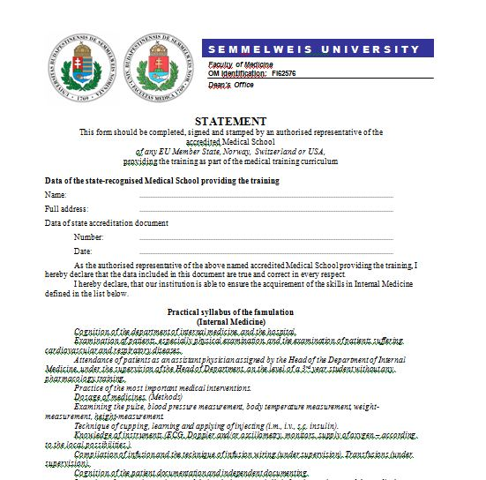
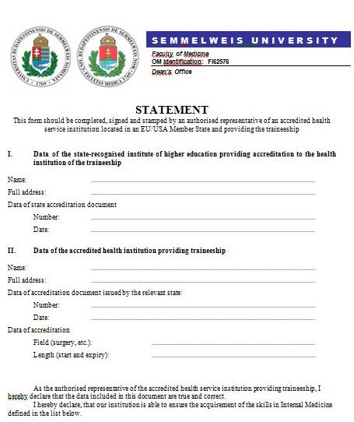
III. – IV. év:

Slide 9
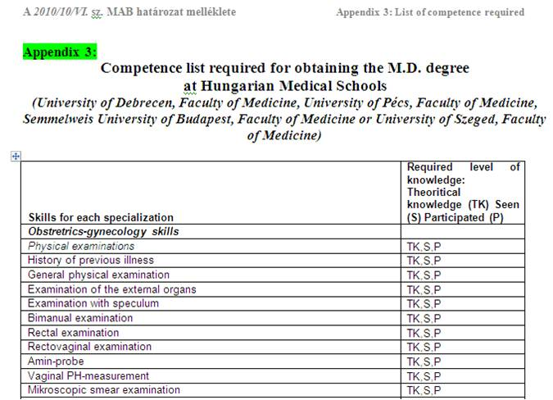
VI. év: külön kompetencia lista csatolandó!

Slide 10
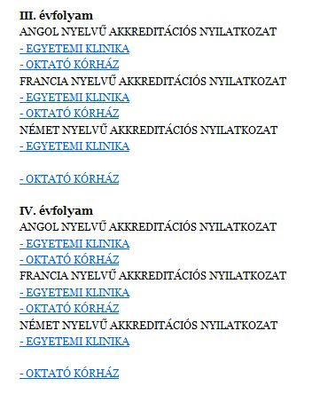
www.semmelweis-egyetem.hu/aok
Dékáni Hivatal
  Oktatás
    Graduális képzés
      Szakmai gyakorlatok
      vagy
      VI. évfolyam 2013-14 tanév

Slide 11
I. Milyen papírok kellenek?
Fogadó nyilatkozat:
igazolás a klinikától, hogy
adott osztályon
adott időszakban fogadnak Téged
HuMSIRC gyakorlat esetén Card of Acceptance!

Slide 12
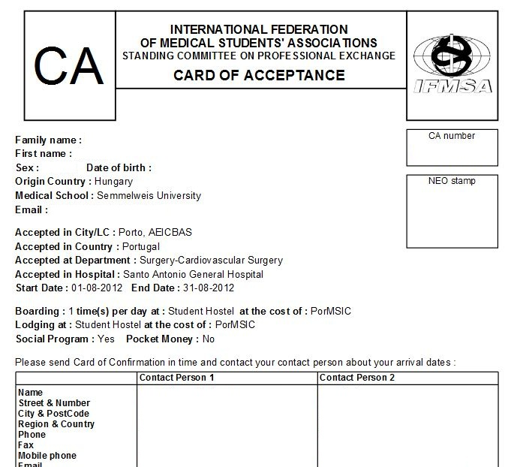

Slide 13
Milyen papírok kellenek?
Kérelem:
nem kijelölt helyen (vidéken / külföldön) történő elvégzésének engedélyezését kéred
www.semmelweis-egyetem.hu/aok
Dékáni Hivatal
  Oktatás
    Graduális képzés
      Szakmai gyakorlatok
      vagy
      VI. évfolyam 2013-14 tanév
      KÉRELEM NYÁRI- ÉS SZIGORLÓÉVI SZAKMAI GYAKORLAT KÜLFÖLDÖN TÖRTÉNŐ TELJESÍTÉSÉHEZ

Slide 14
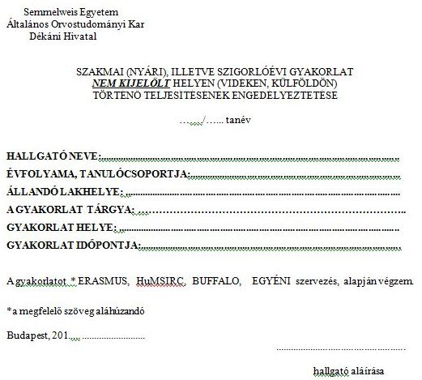


Slide 15
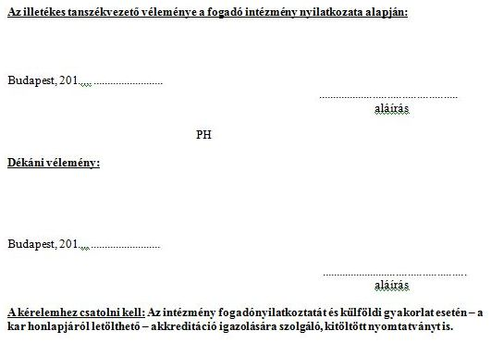

Slide 16
II. Az elfogadtatás menete

Slide 17
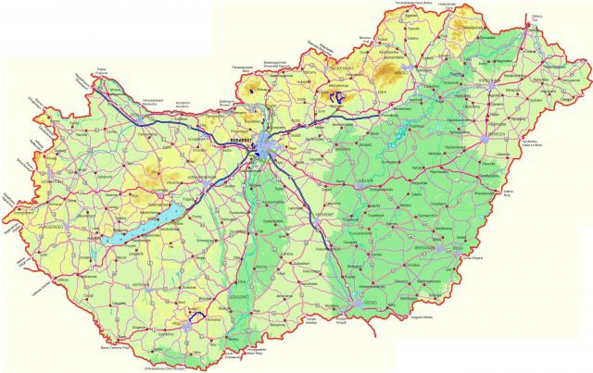
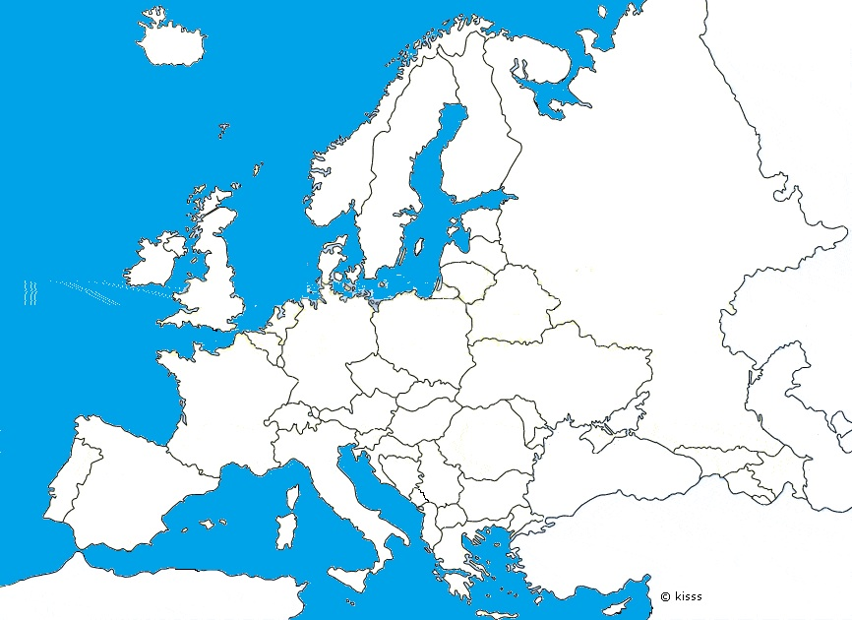
1. Az akkreditációs nyilatkozat beszerzése:

Slide 18
Mindez mikor?
CA: legkésőbb 8 héttel kiutazás előtt
Akkreditációs nyilatkozat: CA után

Slide 19

2. Tanszékvezetői engedély
          Akkreditációs nyilatkozat
          CA
          KÉRELEM:
Az a tanszékvezető írja alá, ahol a belgyógyászatot, sebészetet tanultad évközben / ahova felvetted a szigorló gyakorlatot.
3. Dékáni engedély
Ua. papírok szükségesek

Slide 21

Ha elfogadják:

Slide 22
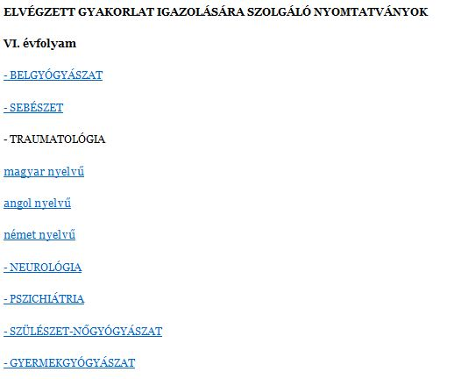
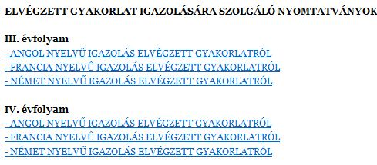
4. Újra itthon:
Dékániban leadni:

Slide 23
leoout_budapest@humsirc.hu
Köszönöm a figyelmet! ☺

